Slide 1


Slide 2
通信原理课件
编辑制作 李果

Slide 3
第一章 绪论
1.1 引 言
1.2 通信系统组成
1.2.1 通信系统模型
1.2.2 模拟通信与数字通信系统模型
1.3 通信系统的分类及通信方式
1.3.1 通信系统分类
1.3.2 通信方式
1.4 信息及其度量
1.5 主要性能指标

Slide 4
1.1 引言
通信的定义
“通信是信息媒体的时空转移”。
信息媒体是信息的表现形式。如：文字、图形、声音、视频图
像、符号、代码等。
信息
信息
信息
媒体
转换
设备
通信信
号处理
传输
交换
“通信是信息传递。”
信息，信息媒介，信号

Slide 5
传统通信是单一的电报、电话通信。
现代通信是以多媒体通信和宽带综合业务
数字网（B-ISDN）为标志。

Slide 6
通信原理课程要学习什么？
信号传输的基本理论与技术
通信信道
调制/解调
编码/译码
复用技术
多址接入
等等

Slide 7
1.2 通信系统的组成
1.2.1 通信系统模型
信源
设备
发送
设备
信
道
接收
设备
受信
设备
噪声源
信源设备：话筒、传真机、摄像机、传感器等等。
发送设备：信号变换设备、功率转换设备等等。
信 道：信号传输的媒介。
接收设备：信号变换设备（逆）、功率转换设备等等。
受信设备：扬声器、传真机、显示器、传感器等等。

Slide 8
按照传输信号的特征分类，通信系统分为：
模拟通信系统
数字通信系统
模拟通信系统
t
传输模拟信号
模拟信号：信号参数的取值是连续的。
数字通信系统
t
传输数字信号
数字信号：信号参数的取值是离散的。

Slide 9
1.2.2 模拟通信系统与数字通信系统模型
1.模拟通信系统模型
信源
设备
信
道
受信
设备
调制
解调
噪声源
在通信中，涉及信号传输最重要的信号变换是调制/解调。
使信号变换得更适合于信道传输。
实现信道复用。
提高信号抗干扰能力。
调制的三
大功能：

Slide 10
模拟调制的定义：
用调制信号（基带信号）控制载波的某个参数，使该参数随调制信号线性变化。
信源
调制
信道
调制信号
已调信号
载波信号
噪声源
模拟通信的特点：
设备与技术简单（低质量的通信）
不易加密
抗噪声差

Slide 11
2.数字通信系统一般模型
信源设备
信源编码
信道编码
扰码加密
多路复用
数字调制
扩频调制
多址连接
发送设备
噪声源
信道
受信设备
信源译码
信道译码
解扰解密
解复用
数字解调
扩频解调
多址连接
接收设备
同步系统
数学调制系统

Slide 12
信源编码－A/D、压缩编码等。
信道编码－差错控制编码，循环码、卷积码等。
扰码加密－加密、改善信号特性。
多路复用－在一个信道中传输多路信号，时分复用。
数字调制－用数字基带信号控制载波参数，使其一一对应变化。
扩频调制－将已调数字信号频带充分展宽，实现B与S/N互换。
多址连接－无线通信中，多用户共用射频信道的连接方式。
发送设备－频率变换、功率放大。
同步系统－载波同步、位同步、群同步、网同步。

Slide 13
3. 数字基带系统模型
基带传输
信源
设备
编
码
器
发送
滤波器
信
道
接收
滤波器
判决
再生
译
码
器
受信
设备
噪声源
同步系统
数字基带系统
无需调制/解调环节
基带信道为有线信道。
频率特性具有低通型。

Slide 14
数字通信的优点：
数字信号可再生，消除噪声积累。
差错率可控制。
易加密。
可使用数字信号处理技术对数字信息进行处理。
各类通信业务统一数字传输，数字交换，实现B-ISDN。

Slide 15
1.3 通信系统的分类及通信方式
1.3.1 通信系统的分类（自学）
1.3.2 通信方式

Slide 16
1.3.2 通信方式
按信号传输的方向与时间分，通信方式分为
单工－信号只能单方向传输。 如传呼机。
发端
信道
收端
半双工－信号能双向传输，但不能同时双向传输。如：同频工
作的无线对讲机，短波/超短波电台。
发端
收端
信道
收端
发端
全双工－信号能同时双向传输。如：电话通信。
发端
信道
信道
收端
收端
发端

Slide 17
按数字信号码元排列的方法分，通信方式分为
串行传输－码元一个接一个传输。
发
端
设
备
1 0 1 1 0 1 0
收
端
设
备
并行传输－码元序列两个以上并行传输。
1 0 1 1 0 1 0
发
端
设
备
收
端
设
备
1 1 1 0 0 1 0
0 0 1 1 0 1 0

Slide 18
1.4 信息及其度量
一.信息的描述
信息科学（信息论）是一门年轻的科学，约50多年历史。
广义信息论可分三个层次：
语法信息－从概率统计的角度评价。侧重于一般人对信息
的感受。
语义信息－从逻辑性真实性的角度评价。侧重信息的内涵。
语用信息－从实用价值的角度评价。侧重于专业性。
例如有三个信息：
“今冬气温将比去年冬天略高”。
“今冬气温将同去年夏天一样”。
“图书馆有通信原理参考书”。

Slide 19
信息有量的概念。自然科学对信息的度量必须有侧重。
在通信科学中信息被定义为：（狭义信息论－语法信息）
“信息与消息、情报、知识无大的区别。它代表着某种抽
象的，有待传送、交换、存储和提取的内容”。
通信一般只考虑接收者对信息的不确定性。
信息的度量从概率统计的角度评价。
接收者对信息的不确定越大，信息量越大；反之也如此。

Slide 20
一：信息与消息
信息与消息的关系
信息＝＝消息，信息的含义更加普遍化，抽象化。
信息是消息的有意义的内容。
信息的传递＝＝消息的传递

Slide 21
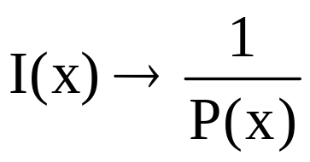
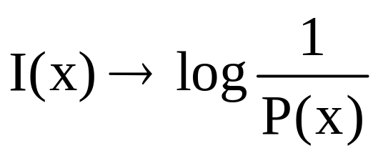
二. 信息的度量
信息的度量称为信息量，信息量具有以下特征：
①消息的信息量与消息的概率呈反比。
例：
②两个极端的情况：
消息A是必然事件，概率 P(A)=1, 信息量 I(A)=0。
消息B是不可能事件，概率 P(B)=0, 信息量 I(B)=∞。
例：

Slide 22
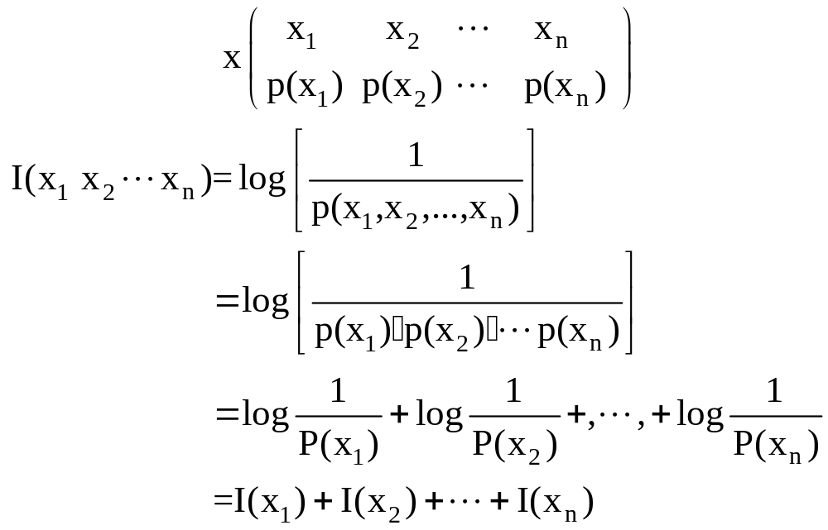
③若干相互独立的事件x₁x₂…x_{n}构成的消息x，所含信息量
是各独立事件信息量之和。
例：

Slide 23
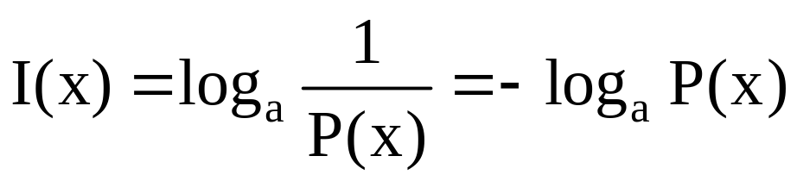
1.信息量（I）的定义：
若一个消息x出现的概率为P(x), 则这一消息所包含的信息量
I(X)为
对数底数a，决定信息量的单位。

Slide 24
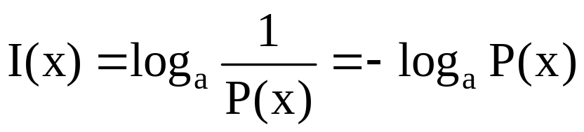
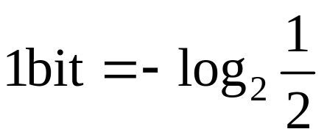
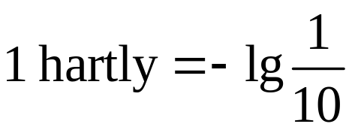
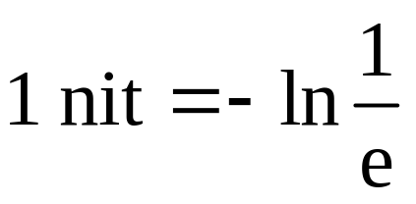
a=2, I的单位为比特(bit)。针对二进制符号。
即一个二进制符号的最大平均信息量。
a=10, I的单位为哈特莱(hartly)。针对十进制符号。
即一个十进制符号的最大平均信息量。
a=e, I的单位为奈特(nit)。针对连续随机信号。
换算关系：

Slide 25
例：最简单的信息是二进制信息(二元信息)。是(0)，非(1)。
如果每个信息独立且等概出现时，
P(0)=P(1)=1/2, I(0)=I(1)=1bit
每个二进制信息（符号）表示一个单位信息量，即1bit。
二进制符号的最大平均信息量为1bit/符号。
如果P(0)=3/4，P(1)=1/4， I(0)=0.417bit，I(1)=2bit。
二进制符号的平均信息量为0.813bit/符号。
特别注意，对于通信的“0” “1”比特流，每个二进制符号的
平均信息量习惯地认为是1bit/符号。而并非满足等概的条件。
一元信息的信息量？

Slide 26
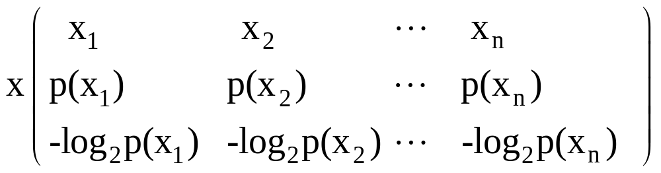
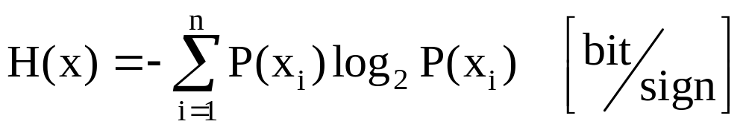
2. 平均信息量（熵）
设：离散信源x发出的符号集,符号集中每个符号独立且非等概
出现。每个符号对应的概率与信息量为
每个符号的平均信息量(熵)或离散信源x的熵为

Slide 27
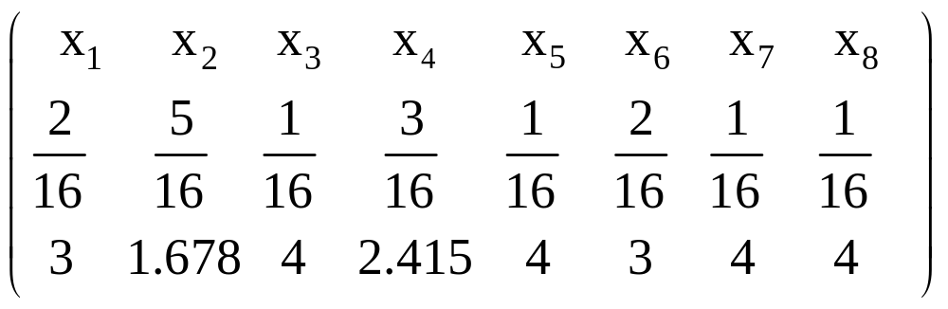
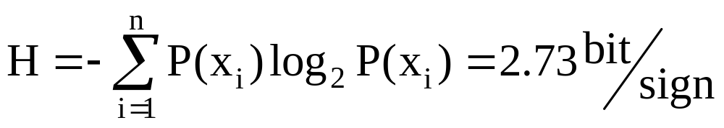
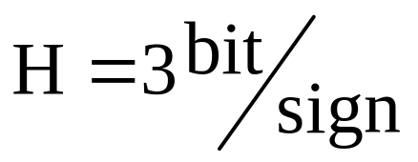
例：离散信源发出8种独立的符号，且每种符号出现的概率及
对应的信息量分别如下
信源熵为
如果8种独立的符号等概率出现，信源熵为？
信源熵为
“信源熵的最大值发生在每符号独立且等概率出现时”。

Slide 28
1.5 主要性能指标
从信息传输的角度评价通信系统的性能，有两个主要指标。
有效性和可靠性。
有效性是描述系统传输信息的数量。
可靠性是描述系统传输信息的质量。
通信的有效性与可靠性是相互矛盾的问题。只能根据实际
要求取得相对统一。

Slide 29
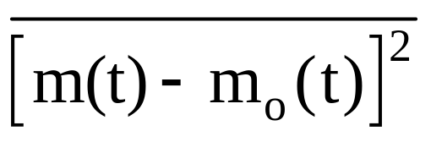
通信系统主要性能指标
 | 有效性 | 可靠性
模拟 通信 系统 | 系统带宽 复用路数 | 输出信噪比So/No 均方误差
数字 通信 系统 | 传码率 R_{B} 传信率Rb 频带利用率 | 误码率Pe 误信率Pb
指标
类型
评
价
指
标
系统
类型

Slide 30
系统带宽
一个传输系统，它能够通过某些频率的信号，衰减某些频率
的信号，阻止某些频率的信号。系统带宽是有限值。
模拟带宽可描述系统能够通过的频率范围。
数字带宽可描述系统能够通过的最大比特率。
半功率点带宽－系统传递函数曲线下降到
相对于峰值的0.707处所占
据的频率宽度。
f
等效矩形带宽－系统传递函数曲线下的面
积等于峰值相等矩形曲线
下面积，此矩形占据的频
率宽度。
f

Slide 31
数字基带系统的带宽：＝W_{奈氏}（1+ α）
＝ W奈氏＋ W滚降
W_{奈氏}－ 奈奎斯特带宽
α －滚降系数
W_{滚降}－滚降带宽
H(ω)
ω
0
W_{奈氏}
W_{滚降}

Slide 32
系统带宽的设定
系统带宽的设定必须保证信号通过。或者说根据所传输的信号
特征设定系统带宽。
对于有限带宽的信号，系统带宽≧信号带宽
对于无限带宽的信号，必须保证信号的主要频谱分量通过系统。
对于数字信号，实现无码间干扰的最大传输速率。
例如：
调频信号的卡森带宽：B_{FM}=2(1+m_{f})f_{H}
f
脉冲类信号的第一零点带宽：信号功率谱曲线第一零点
占据的频率宽度。
奈奎斯特带宽（传输数字信号的最小带宽)=码元传输速率/2。

Slide 33
传输速率
码元速率R_{BN}－每秒传输的N进制码元(符号、波形)个数。
单位〔波特B〕。
二进制与N进制码元速率转换关系：
R_{B2} ＝ R_{BN} log₂N 〔B〕
信息速率Rb －每秒传输的信息量。单位〔bit/s〕或bps。
R_{b} ＝ R_{BN} log₂N 〔bit/s〕

Slide 34
频带利用率
频带利用率－单位频带的码元速率。单位[波特/赫兹] [B/Hz]

Slide 35
输出信噪比S_{O}/N_{O}
S_{O}/N_{O} ＝
输出信号功率/输出噪声功率
S_{O}/N_{O}
系统

Slide 36
差错率
P_{e}
误码率 －码元在传输过程中被传错的概率(统计平均)。
或接收错误的码元数/传输的总码元数(时间平均)。
误信率P_{b}－码元的信息量在传输过程中被丢失的概率(统计
平均)。
或接收错误的信息量/传输的总信息量(时间平均)。

Slide 37
作业
第一章思考题
第一章习题
1-2，1-6， 1-7，1-8。

